Slide 1


Sağlık Hizmetleri Yönetimi Sağlık Güvencesi ve Finansmanı
;
Öğr. Gör. Şeyda ÇAVMAK
seydacavmak@cag.edu.tr

Slide 2
Sağlık Güvencesi-GSS Öncesi
Emekli Sandığı
Sosyal Sigortalar Kurumu (SSK)
Bağ-Kur
Yeşil Kart

Slide 3
Sağlık Güvencesi-GSS Öncesi
Emekli sandığı; devlete hizmet ediyor olmanın verdiği ayrıcalık duygusu ve kapsamdan daha yüksek memnuniyet
Nispeten daha kolay erişilebilirlik
Özel hastanelere ilk başvuru hakkı
Doğrudan üçüncü basamağa geçebiliyordu.

Slide 4
Sağlık Güvencesi-GSS Öncesi
SSK; hem finansör hem hizmet sunucuydu.
Ödedikleri primlerden dolayı, sağlık hakkı hayatlarında önemli yer tutuyordu.
Sadece kendi hastanelerinden hizmet alabiliyorlardı.
Teçhizat ve donanım eksikliği en büyük şikayet alanıydı.
Cepten yapılan ödemeler!!

Slide 5
Sağlık Güvencesi
Bağ-Kur; kendi namına çalışan kişilerin kapsamda olduğu sistemdi.
Prim toplamanın en zor olduğu yapıydı;
Düzensiz ve düşük gelir
Gelir saklama olayları

Slide 6
Sağlık Güvencesi
Yeşil Kart; geliri asgari ücretin 1/3ünden az olanlar.
Sağlık ocaklarına başvurabiliyorlardı.
İlaç alım hizmeti sonradan kazanılmıştır.

Slide 7
Sağlık Güvencesi-GSS Öncesi
Kayıt dışı çalışma
Sisteme giriş çıkışlar olması
«Başkasının kartına yazdırma»
«Babadan faydalanmak için resmi nikah yapmama»
«Yeşil kart alım süreçlerinde sahtecilik»

Slide 8
Genel Sağlık Sigortası
GSS neyi getirdi?
Nasıl bir uygulama mevcut?
Erişebilirliğe etkileri neler oldu?
SGK sürdürülebilir mi?

Slide 9


Slide 10


Slide 11
Genel Sağlık Sigortası
Bütün vatandaşlar kapsam altında
25 yaşına kadar sağlık güvencesine sahip olma-yükseköğrenime devam etme durumunda
Koruyucu ve tedavi edici hizmetler kapsam altında
İşçi ve memurların maaşlarından yapılan prim kesintileri ve kendi namına çalışanların ödemek zorunda olduğu primlerle sistemin desteklenmesi
Çalışmayan (işsiz) nüfusun aylık asgari ücretin %3’ü kadar prim ödeyerek sağlık güvencesine sahip olması
Hane içerisinde kişi başına düşen aylık geliri brüt asgari ücretin üçte birinden az olan kişilerin prim ödemeden sağlık hizmetlerinden yararlanması-yeşil kart

Slide 12
Genel Sağlık Sigortası Sigortalılar
5510 sayılı kanunun 4. maddesine göre;
4/a: hizmet akdi ile bir veya birden fazla yerde işveren tarafından çalıştırılanlar = Eski SSK
4/b: hizmet akdine bağlı olmaksızın kendi adı ve namına çalışanlar=Eski Bağ-kur
4/c: kamu idarelerinde a) ve b) bendlerine tabi olmadan çalışanlar =Emekli Sandığı
60c-1: aile içindeki geliri kişi başına düşen aylık tutarı asgari ücretin üçte birinden az olan vatandaşlar ile gelir tespiti yapılmaksızın genel sağlık sigortalılığı ya da bakmakla yükümlü olduğu kişi bulunmayan Türk vatandaşlarından 18 yaşını doldurmamış çocuklar –Yeşil Kart
= PRİMLERİ HAZİNE TARAFINDAN KARŞILANIR

Slide 13
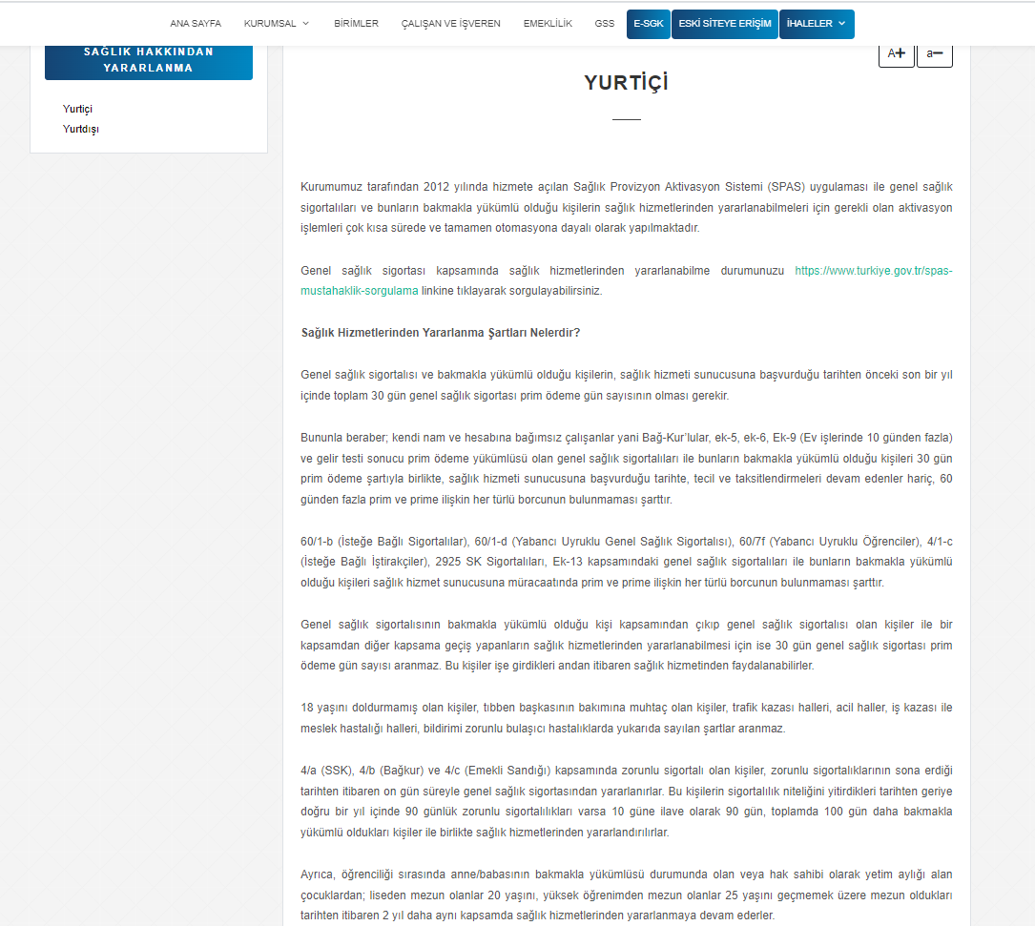
Genel Sağlık Sigortası

Slide 14
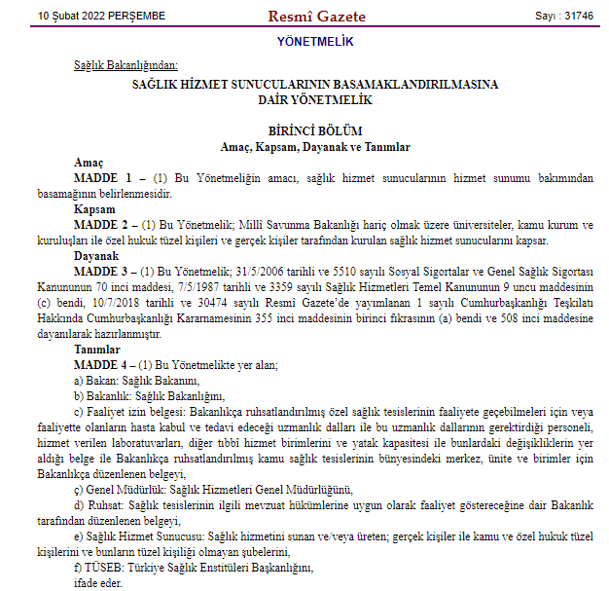
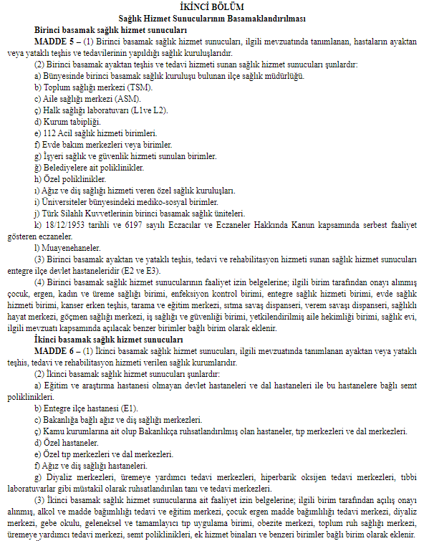
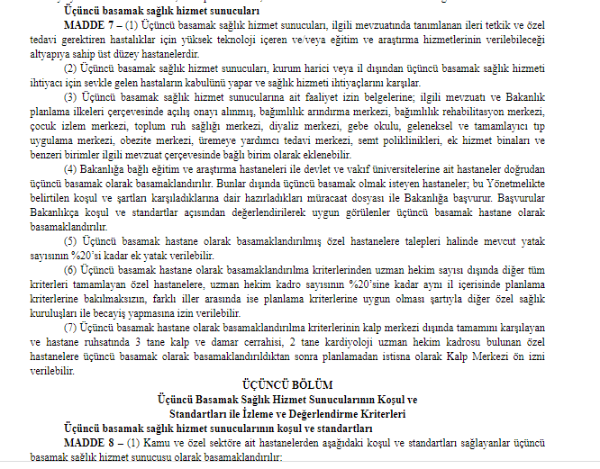
Güncel Bazı Gelişmeler

Slide 15
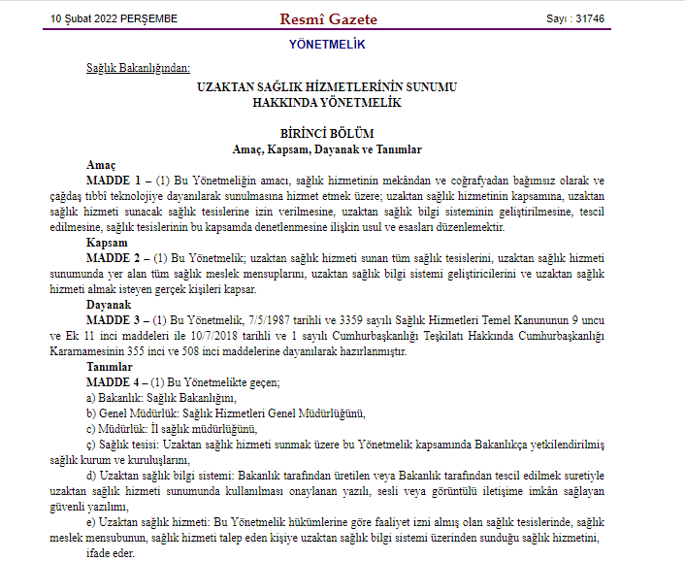
Güncel Bazı Gelişmeler

Slide 16
Tarihsel Gelişime Dair Bazı Veriler SAĞLIK İSTATİSTİKLER YILLIĞI

Slide 17
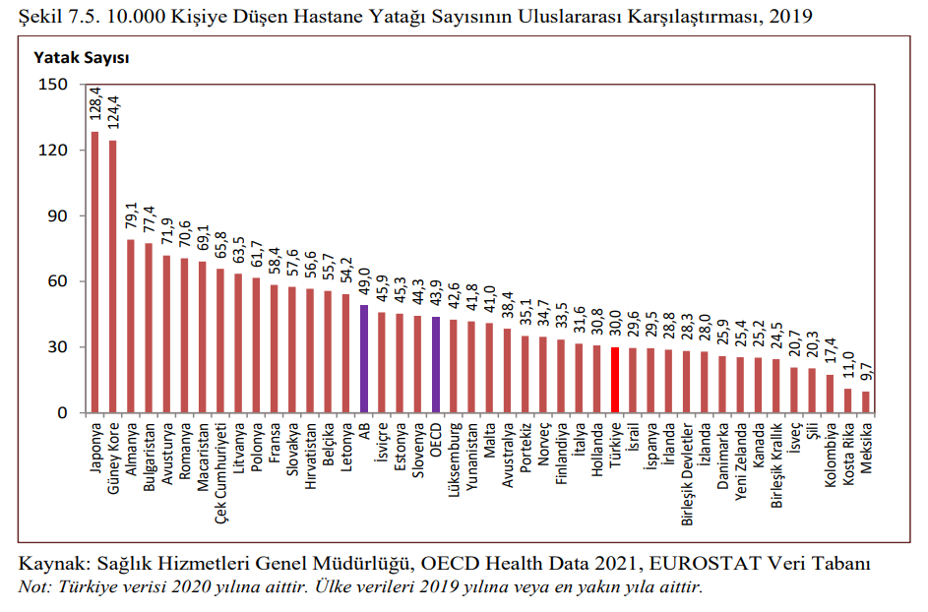

Slide 18
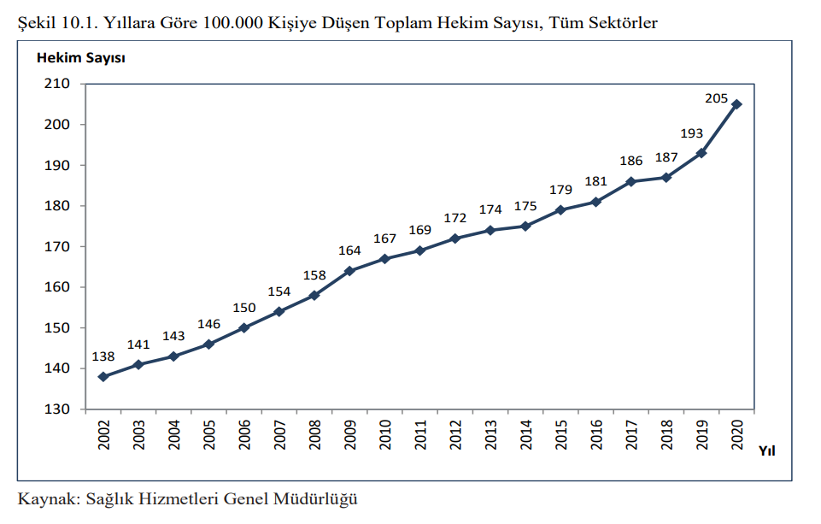

Slide 19
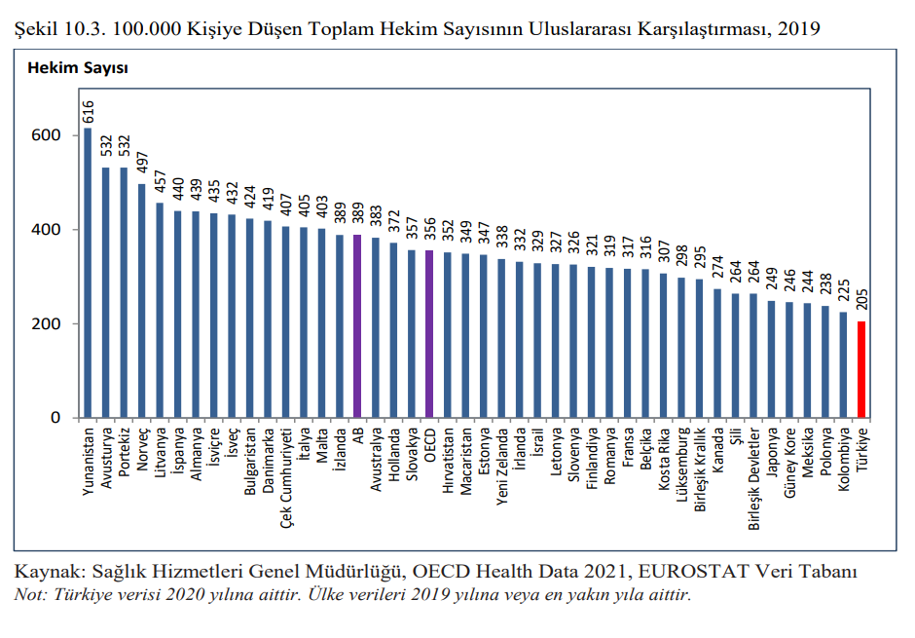

Slide 20
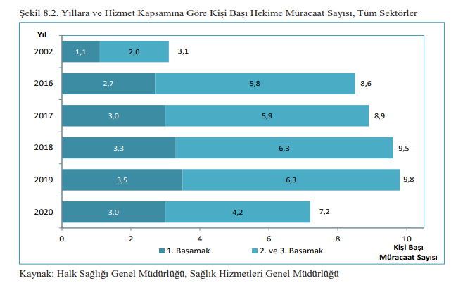

Slide 21
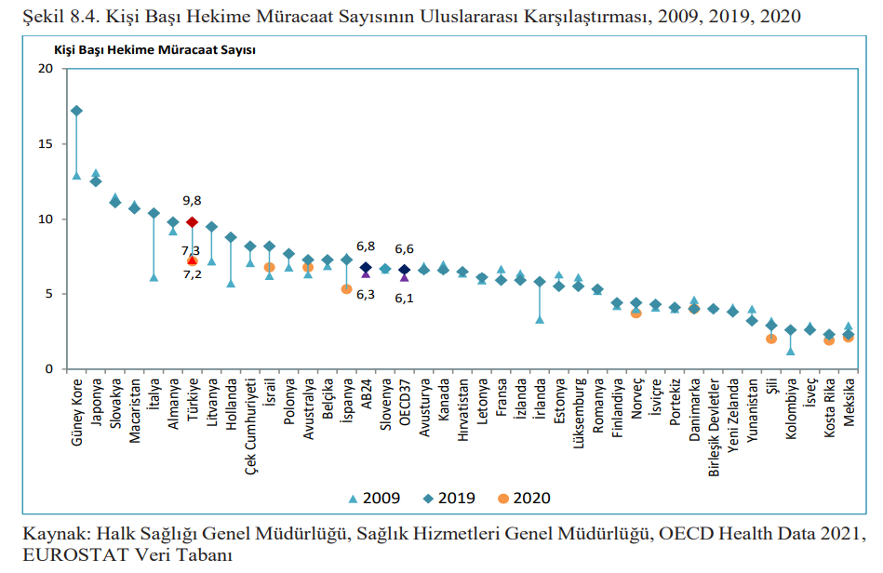

Slide 22
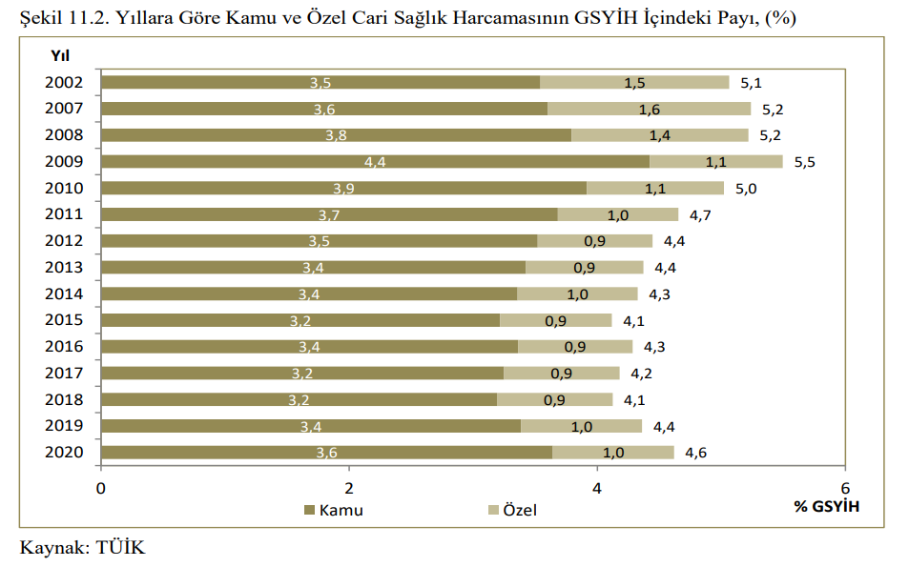

Slide 23
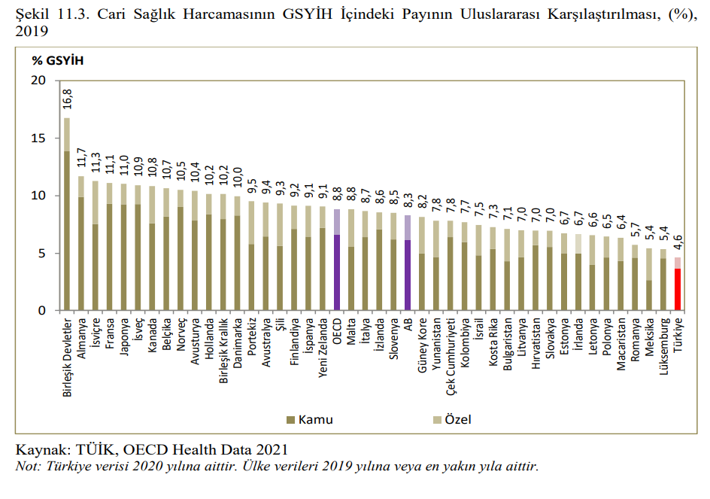

Slide 24
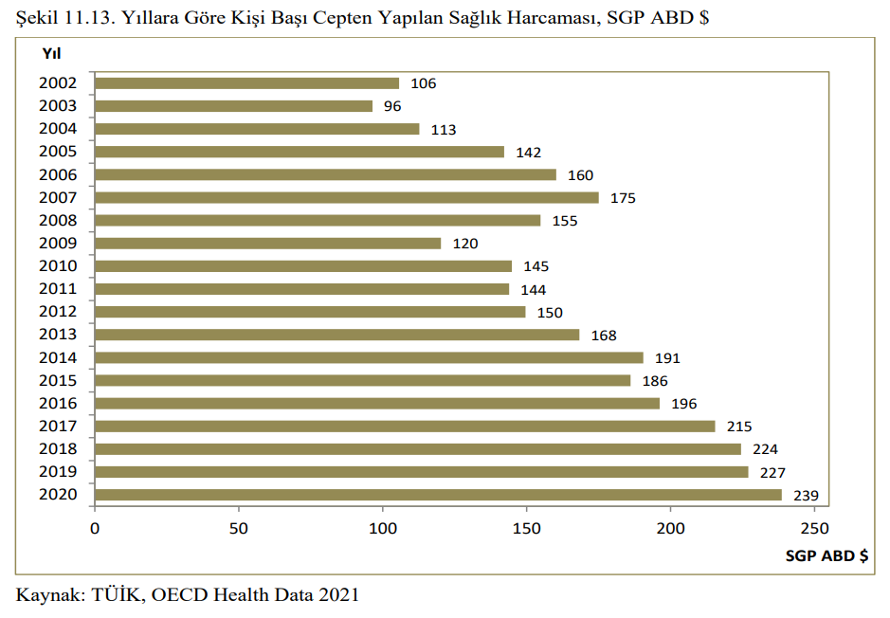

Slide 25
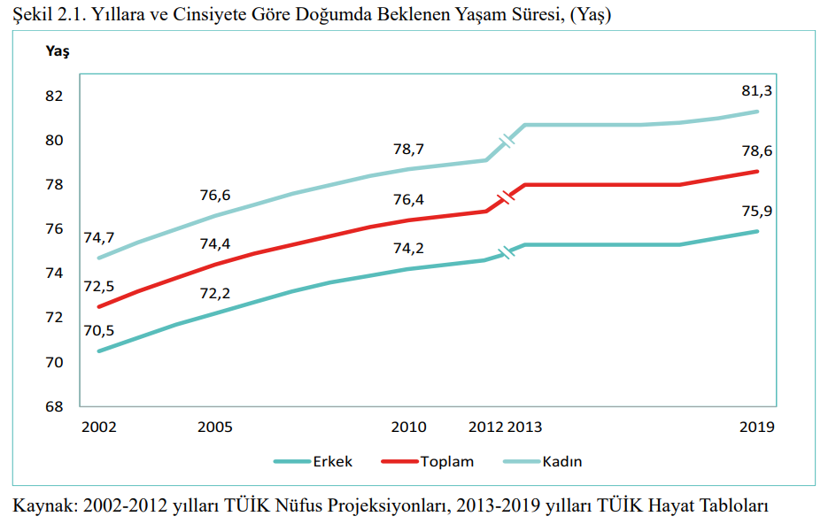
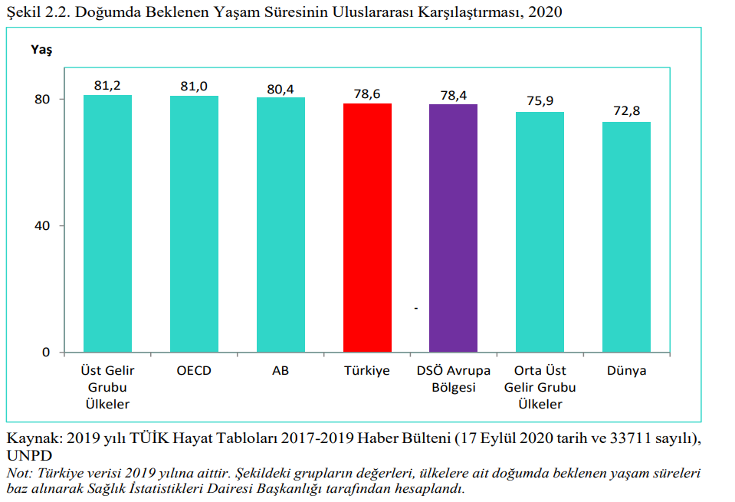

Slide 26
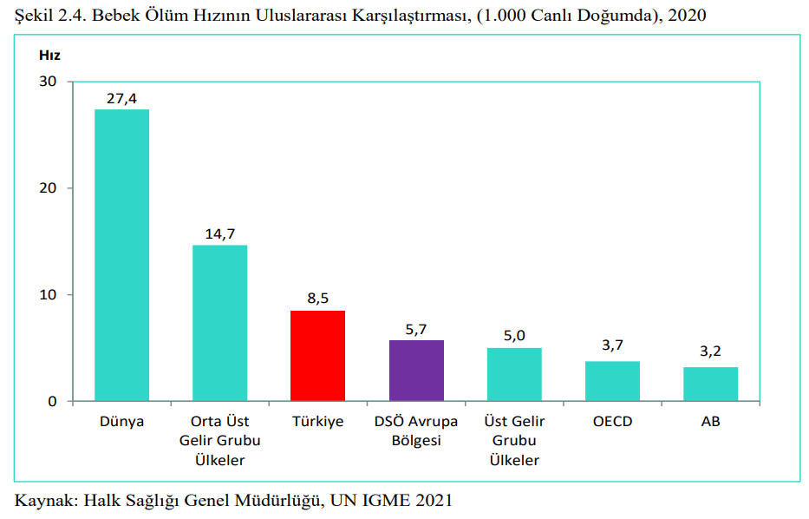
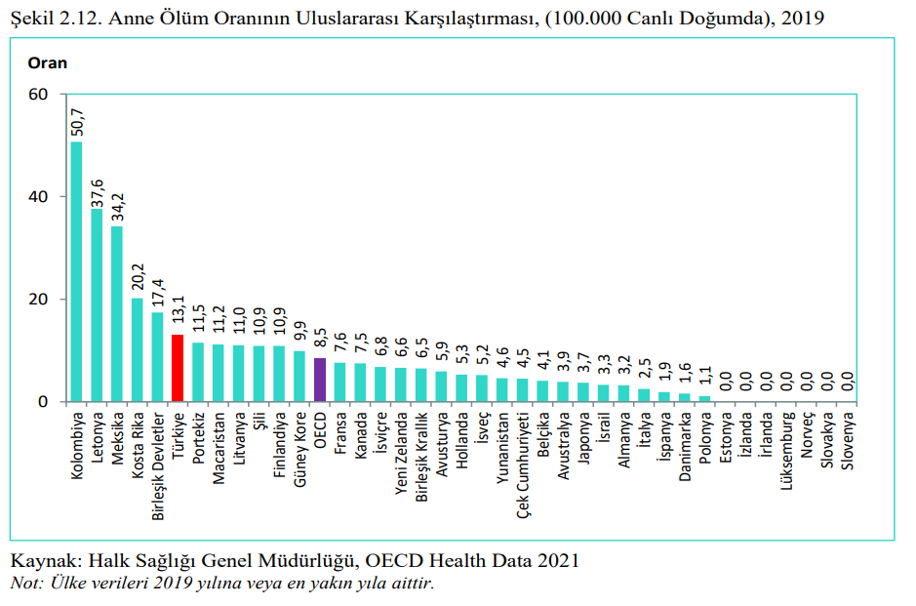

Slide 27
Yararlanılan Kaynaklar
Çavmak, Ş., Çavmak, D.(2017): Türkiye’de Sağlık Hizmetlerinin Tarihsel Gelişimi. Sağlık Yönetimi Dergisi, 1(1) Https://Dergipark.Org.Tr/En/Download/Article-file/340272
Altındağ, Ö., & Yıldız, A. (2020). Türkiye’de Sağlık Politikalarının Dönüşümü. Birey Ve Toplum Sosyal Bilimler Dergisi, 10(1), 157-184.
Https://Dergipark.Org.Tr/En/Download/Article-file/1166726
Dost, Z. (2016). Genel Sağlık Sigortası'nın Uygulanabilirliğinin İncelenmesi. Journal Of Academic Studies, 17(68).
www.sgk.gov.tr

